Slide 1
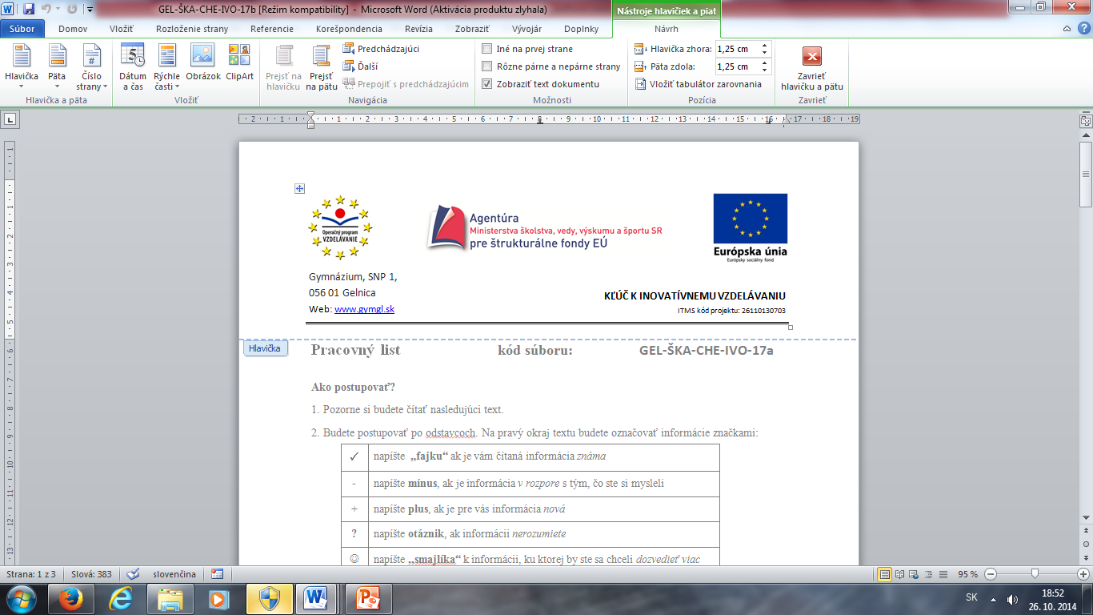
Uhlík
RNDr. Lenka Škarbeková
Kód súboru: GEL-ŠKA-CHE-VIIIO-21

Slide 2
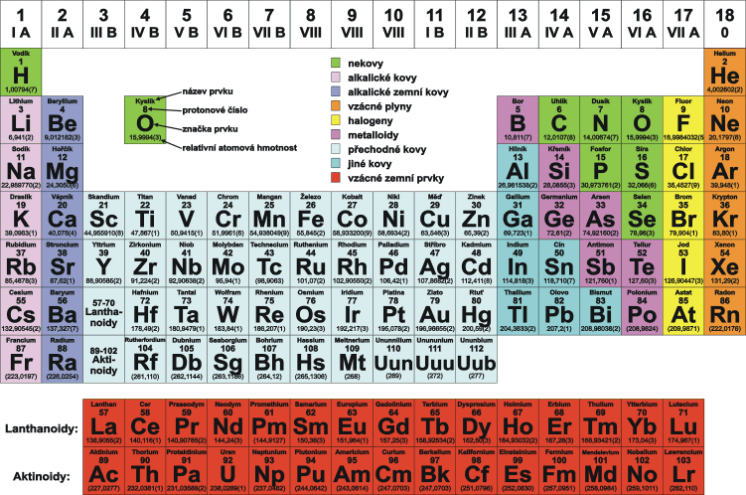
V ktorej perióde a skupine sa nachádza uhlík?
Napíšte elektrónovú konfiguráciu valenčnej vrstvy uhlíka.

Slide 3
Štvorväzbovosť uhlíka
Alotropické modifikácie uhlíka
Tuha
Diamant
Chemické vlastnosti uhlíka
Využitie uhlíka
Bezkyslíkaté zlúčeniny
Kyslíkaté zlúčeniny
Zopakujte si ☺

Slide 4

uhlík je základný biogénny prvok

Slide 5
sacharidy, tuky, bielkoviny , ropa, zemný plyn, uhlie, karboxylové zlúčeniny, alkoholy, vitamíny, CO₂ , CO, minerálne vody, vzduch, vápenec, sóda, krieda, krasové útvary, tvrdosť vody
hemoglobín/chlorofyl, halogénderiváty, étery, nitrozlúčeniny, amíny, alkány/ény, íny, arény, kofeín, morfín, mydlá...
Existuje viac organických
alebo anorganických zlúčenín uhlíka?

Slide 6
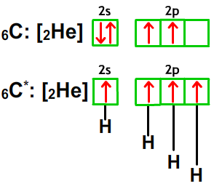
Štvorväzbovosť uhlíka
10 miliónov organických zlúčenín
4 valenčné elektróny

Slide 7
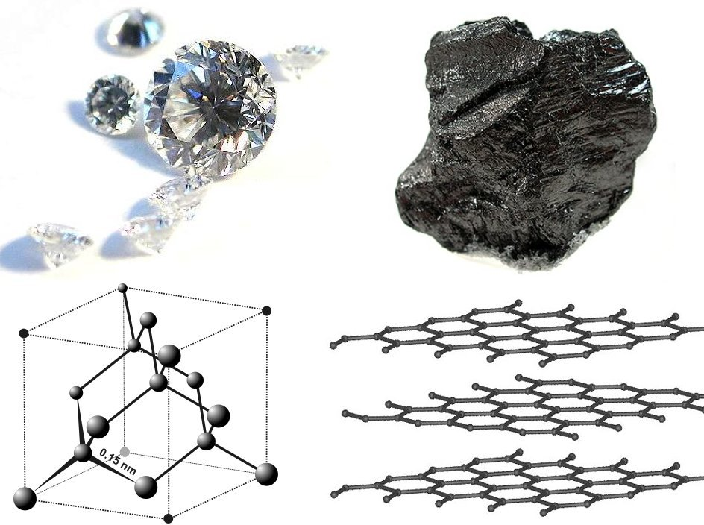
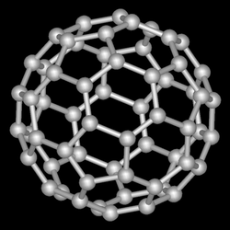
Alotropické modifikácie C
tuha = grafit
diamant
fullerény C₆₀

Slide 8
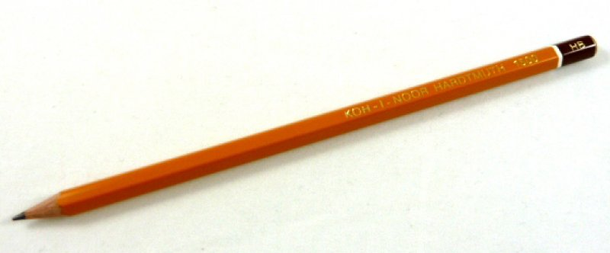
Tuha
dobrá štiepateľnosť - slabé van der Waaslove sily medzi vrstvami
vodič elektrického prúdu
výroba ceruziek – grafit sa spoločne s vápnom veľmi jemne pomelie a potom vylisuje do vhodného tvaru
grafitové bane – USA Mexiko, Rusko

Slide 9
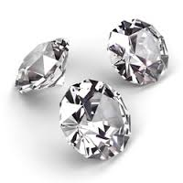
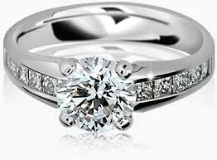
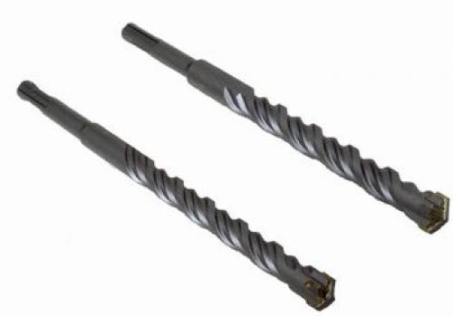
Diamant
najtvrdší nerast v prírode
kovalentné väzby vo vrstvách aj medzi
vrstvami
bezfarebný až čierny
vznik diamantu – vysoký tlak a vysoké teploty –
oblasti kde žeravá magma z veľkých hĺbok vystúpila na povrch a stuhla
náleziská Južná Afrika, Namíbia, Rusko, Kanada
Využitie:
priemyselné diamanty

Slide 10
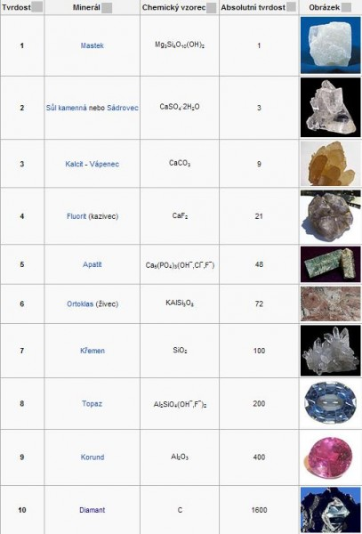
Mohsova stupnica tvrdosti
Mastenec
Kamenná soľ
Kalcit
Fluorit
Apatit
Živec - ortoklas
Kremeň
Topás
Korund
Diamant

Slide 11
Chemické vlastnosti C
málo reaktívny
má redukčné vlastnosti, ktoré majú využitie v priemysle :
Fe₂O₃ + 3C → 3CO + 2Fe

Slide 12
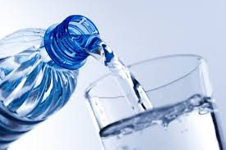
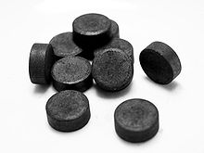
Využitie uhlíka
pri elektrolýze (uhlíkové elektródy)
v atómových reaktoroch
výroba ceruziek
mazadlá ložísk
adsorpcia látok (živočíšne uhlie pri tráviacich ťažkostiach)
používa sa ako palivo – fosílne palivá
CO₂

Slide 13
Bezkyslíkaté zlúčeniny uhlíka
ANORGANICKÉ ZLÚČENINY:
Karbidy – zlúčeniny uhlíka s prvkom s menšou elektronegativitou (karbid vápenatý CaC₂)
Sírouhlík – CS₂ - nepolárne rozpúšťadlo
Kyanidy – sú prudko jedovaté
Halogenidy – zlúčeniny uhlíka a halového prvku (CCl₄ – tetrachlór uhličitan – nepolárne rozpúšťadlo)
ORGANICKÉ ZLÚČENINY:
Uhľovodíky – sú to zlúčeniny uhlíka a vodíka (alkány, alkény, alkíny, arény, atď)
Deriváty uhľovodíkov

Slide 14
Kyslíkaté zlúčeniny uhlíka
CO₂ –
vzniká pri dokonalom spaľovaní
nachádza sa vo vzduchu, bublinky v minerálke
má slabé oxidačné účinky
slabo kyslé vlastnosti
využívajú ho rastliny pri fotosyntéze ako zdroj uhlíka
CO – jedovatý - vzniká pri nedokonalom spaľovaní O₂
je veľmi reaktívny
má redukčné účinky
?

Slide 15
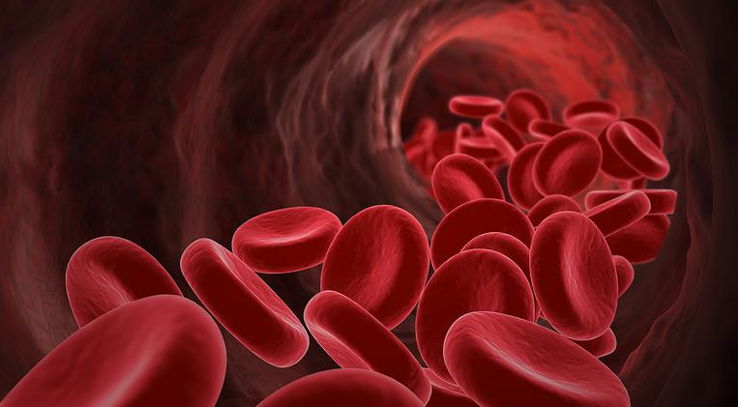
CO
O₂
karboxyhemoglobín
oxyhemoglobín

Slide 16


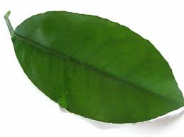
✓ Podmienky fotosyntézy:
_________________________
_________________________
_________________________
_________________________
?

Slide 17
Vznik CO₂
Vzniká tepelným rozkladom CaCO₃
CaCO₃ → CO₂ + CaO – pálené vápno
CaO + H₂O → Ca(OH)₂ – hasené vápno
b) z uhličitanu vápenatého pôsobením HCl
CaCO₃ + HCl → CaCl₂ + H₂O + CO₂
Ako by ste dokázali CO₂ vo vydychovanom vzduchu?
?

Slide 18
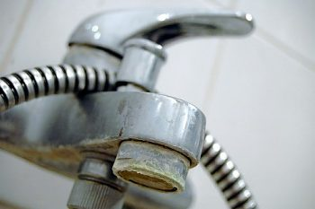
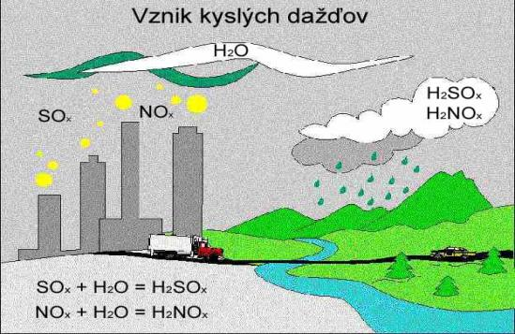
H₂CO₃
slabá kyselina
soli:
a.) HCO₃^{-I} - vo vode rozpustné
b.) CO₃^{-Ii} – vo vode nerozpustné
?

Slide 19
Zopakujte si ☺
Napíšte elektrónovú konfiguráciu uhlíka.
Aké alotropické modifikácie tvorí uhlík?
Napíšte chemický vzorec páleného vápna
Ako si vieme vysvetliť existenciu veľkého množstva zlúčenín uhlíka?
Napíšte rovnicu fotosyntézy a pomenujte v nej zlúčeniny uhlíka.
Čo je podstatou vodného kameňa a ako by ste ho odstránili?

Slide 20
Zdroje:
Obr. Periodická tabuľka prvkov: http://www.oskole.sk/?id_cat=5&clanok=4768 (23.11.2014)
Obr. Excitovaný stav uhlíka: http://chemvazba.moxo.cz/Lekce/lekce7.html (23.11.2014)
Obr. Štruktúra diamantu a uhlíka: http://referaty.aktuality.sk/uhlik/referat-19491 (23.11.2014)
Obr. Štruktúra fulerénov: http://www.wiadomosci24.pl/artykul/weglowe_pilki_w_kosmosie_168562.html (23.11.2014)
Obr. Ceruzka: http://www.volf.sk/pisacie-potreby/ceruzky:strana-2 (23.11.2014)
Obr. Brilianty: http://www.piercing-sperky.cz/pomoc-pri-vyberu/o-diamantech (23.11.2014)
Obr. Briliantový prsteň: http://www.hodinky-klenoty.cz/zlaty-prsten-s-brilianty-velikost-54-41-A27357-54
Obr. Diamantové vrtáky: http://www.pujcovnanaradiab.cz/diamantove-vrtaky-a-korunky (23.11.2014)
Obr. Mohsova stupnica tvrdosti: http://mjf.pise.cz/1328-mohsova-stupnice-tvrdosti.html (23.11.2014)
Obr. Živočíšne uhlie: http://cs.wikipedia.org/wiki/%C5%BDivo%C4%8Di%C5%A1n%C3%A9_uhl%C3%AD (23.11.2014)

Slide 21
Obr. Červené krvinky: http://biologia1236.webnode.sk/maturitne-temy/krv/cervene-krvinky/ (23.11.2014)
Obr. Smajlík: http://tyno10.bloger.cz/Obrazky/Mas-rad-smajliky (23.11.2014)
Pohár vody: http://www.slovenskypacient.sk/clanok/2287/pitny-rezim:-pocit-smadu-je-varovny-signal (23.11.2014)
Obr. List: http://fotky.sme.sk/fotka/19838/list (23.11.2014)
Obr. Slnko: http://zvolen.virtualne.sk/detske-jasle-slniecko-.html (23.11.2014)
Obr. Kyslé dažde: http://envirodopke.szm.com/dazde.htm (23.11.2014)
Obr. Vodný kameň: http://bydleni.idnes.cz/vodni-kamen-to-je-previt-zbavte-se-ho-dve-/koupelna.aspx?c=A050726_141038_koupelna_pet (23.11.2014)

